Slide 1
pertemuan 2 pembangunan ekonomi dan pertumbuhan ekonomi

Slide 2
Pembangunan ekonomi dan pertumbuhan ekonomi, apakah 2 hal yang sama atau berbeda?

Slide 3
outline
Konsep Negara Maju dan Negara Berkembang
Mengukur Pertumbuhan Ekonomi
  Konsep dasar Pertumbuhan Ekonomi
  Definisi Pertumbuhan Ekonomi
  Beberapa Teori terkait Pertumbuhan Ekonomi
  Apa saja yang menentukan tingkat total produksi barang dan jasa dalam sebuah negara?
  Apa saja faktor penentu tingkat permintaan barang dan jasa?
  (Pertumbuhan Ekonomi Pendekatan Pengeluaran)
  Pembangunan Ekonomi
    Definisi Pembangunan Nasional
    Pembangunan Ekonomi Tradisional VS Sudut Pandang yang baru
    Perbedaan Pembangunan Ekonomi dan Pertumbuhan Ekonomi
    4. Kesimpulan

Slide 4
Konsep Negara Maju dan negara berkembang
Klasifikasi Menurut PBB
(sumber http://www.un.org/en/development/desa/policy/wesp/wesp_current/2014wesp_country_classification.pdf)
Berdasarkan ekspor dan import minyak
Developed Economies
Economies in Transition
Developing Econonimies
Berdasarkan GNI (angka pendapatan berdasarkan Klasifikasi World bank)
High income ( >$12.615)
Upper midle income ($4.0856- $12.615
Lower middle income (>$1.036- $4.085)
Low income (< $1035)

Slide 5
Mengukur pertumbuhan ekonomi
Mankiw (2009) menjelaskan GDP (gross domestic product ) adalah sebuah variabel paling penting dalam makroekonomi. GDP merupakan sebuah ukuran jumlah total produksi (output) sebuah negara dan total pendapatan.
Untuk melihat tingkat signifikannya dalam sebuah data , GDP/kapita merupakan sebuah ukuran yang yang dapat membandingkan negara yang berpendapatan besar dan negara yang lebih miskin.
“besarnya tingkat sebuah GDP bukan merupakan jaminan semua warga megara suatu bangsa memiliki tingkat kebahagiaan tetapi GDP merupakan resep terbaik untuk mencapai kebahagiaan.
BAGAIMANA MENGUKUR GDP?

Slide 6
KONSEP DASAR Pertumbuhan ekonomi
Pertumbuhan ekonomi pada prinsipnya adanya perubahan pada sisi permintaan dan penawaran
Sisi permintaan dapat dilihat dari tingkat konsumsi
Sisi penawaran dapat dilihat dari Lapangan kerja, Tingkat Pedapatan
Interaksi Permintaan dan penawaran pada akhirnya akan meningkatkan produksi agregat (barang dan jasa) yang berarti peningkatan pendapatan nasional
PDB (Produk Domestik Bruto / GDP (Gross Domestic Product)
PNB Produk Nasional Bruto /GNP (Gross national Product)
PNN/GNI (Pendapatan Nasional Netto/ Gross National Income)

Slide 7
Beberapa teori terkait pertumbuhan
Teori Pertumbuhan Malthus
Solow Growth Theory
Harod-Domar (teori Klasik)
Harrod-Domar growth model A functional economic relationship in which the growth rate of gross domestic product (g) depends directly on the national net savings rate (s) and inversely on the national capital-output ratio (c).
4. Structural change (Lewis theory of Development)

Slide 8
Apa saja yang menentukan tingkat total produksi barang dan jasa dalam sebuah negara?
Sumber : Mankiw, 2010. Macroeconomics
Y = F (K, L)

Slide 9
Apa saja faktor penentu tingkat permintaan barang dan jasa?
(PERTUMBUHAN EKONOMI PENDEKATAN PENGELUARAN)
Y = C + I + G
Y= C + I + G + X - M
Dimana
C = cY + Ca
I = -ir + I_{a}
G = G_{a}
X = X_{a}
M = mY + M_{a}

Slide 10
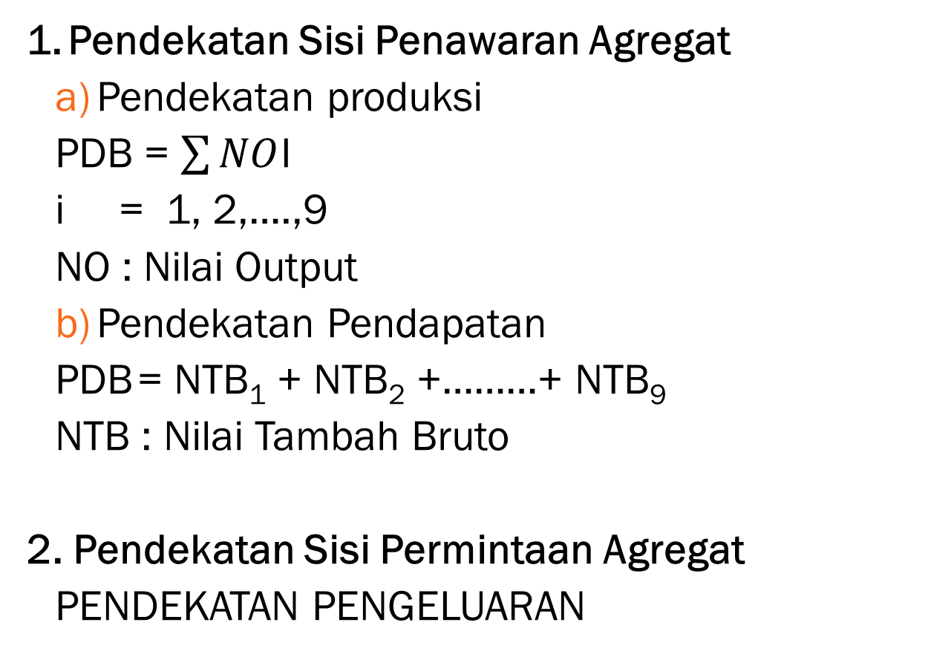
Pendekatan perhitungan pertumbuhan
Pendekatan Sisi Penawaran Agregat
    Pendekatan produksi
    PDB = $\sum{NO}$I
    i = 1, 2,….,9
    NO : Nilai Output
    Pendekatan Pendapatan
    PDB = NTB₁ + NTB₂ +………+ NTB₉
    NTB : Nilai Tambah Bruto
    2. Pendekatan Sisi Permintaan Agregat
    PENDEKATAN PENGELUARAN

Slide 11
Apa arti Pembangunan ekonomi?
Putra (2018) menjelaskan Pengertian Konsep Pembangunan yang paling mudah ialah Kemakmuran Ekonomi
Pembangunan Ekonomi adalah suatu proses kenaikan pendapatan total dan pendapatan per kapita dengan memperhitungkan adanya pertambahan penduduk dan disertai dengan perubahan fundamental dalam struktur ekonomi suatu negara dan pemerataan pendapatan bagi penduduk suatu negara
Pembangunan Ekonomi memiliki pengertian yang lebih luas dibandingkan dengan pertumbuhan ekonomi
Pertumbuhan ekonomi menjelaskan data secara kuantitatif, akan tetapi bagaimana mengukur perubahan struktur dalam produksi (sumberdaya manusia, tingkat teknologi, pemerataan pembangunan, akses masyarakat untuk pendidikan, kesehatan dan lain-lain)?
Apakah faktor-faktor tersebut bukan pendorong terjadinya pertumbuhan ekonomi?

Slide 12
Pembangunan tradisional vs pembangunan dalam sudut pandang baru
Sumber : Halaman 14-19 DALAM Todaro. Economic development)
Dalam sudut pembangunan ekonomi secara tradisional, Pembangunan ekonomi bertumpu pada kenaikan tingkat pendapatan perkapita, produksi yang terstruktur dan terencana, semakin sempitnya induustri pertanian dan meningkatnya industri.
Pada tahun 1970, tingkat pendapatan per kapita tumbuh dengan tinggi akan tetapi terdapat permasalahan tingkat kemiskinan, diskriminasi , pengangguran dan distribusi pendapatan
Dalam Sudut Pandang Pembangunan yang baru
Pada tahun 1950-1960, banyak negara berkembang saat itu mencapai target pertumbuhan ekonomi yang ditetapkan tetapi KUALITAS HIDUP”M MASYARAKAT NYA TIDAK BERUBAH” yang menandakan terdapat kesalahan yang sangat besar dalam mengartikan sebuah PEMBANGUNAN

Slide 13
Pembangunan mestinya dipahami sebagai sebuah proses yang bersifat multidimensi yang terdir atas
Struktur sosial
Sikap yang tidak asing
Lembaga Pemerintahan sebagai Pihak yang dapat melakukan percepatan ekonomi, mengurangi Ketimpangan antar daerah dan pengentasan kemiskinan
Pembangunan pada prinsipnya harus merepresentasikan perubahan secara totalitas (sistem sosial, menyesuaikan dengan kebutuhan dan menyalurkan aspriasi perorangan/kelompok kedalam sebuah sistem, menjauhkan dari situasi ketidakpercayaan )

Slide 14
RINGKASAN PERBEDAAN PERTUMBUHAN DAN PEMBANGUNAN EKONOMI
No | Pertumbuhan Ekonomi | Pembangunan Ekonomi
1 | Merupakan proses naiknya produksi perkapita dalam jangka panjang | Merupakan proses perubahan yang terus menerus menuju perbaikan termasuk usaha meningkatkan produk per kapita
2 | Tidak memperhatikan pemerataan pendapatan | Memperhatikan pemerataan pendapatan termasuk pemerataan pembangunan dan hasil-hasilnya
3 | Tidak memperhatikan pertambahan penduduk | Memerhatikan pertambahan penduduk
4 | Belum tentu meningkatkan taraf hidup masyarakat | Meningkatkan tarah hidup masyarakat
5 | Pertumbuhan ekonomi belum tentu disertai dengan Pembangunan ekonomi | Pembangunan ekonomi selalu dibarengi dengan pertumbuhan ekonomi
6 | Setiap Input dapat menghasilkan output yang lebih banyak | Setiap input selain menghasilkan output yang lebih bnayak juga terjadi perubahan kelembagaan-kelembagaan dan pengetahuan teknik

